Slide 1
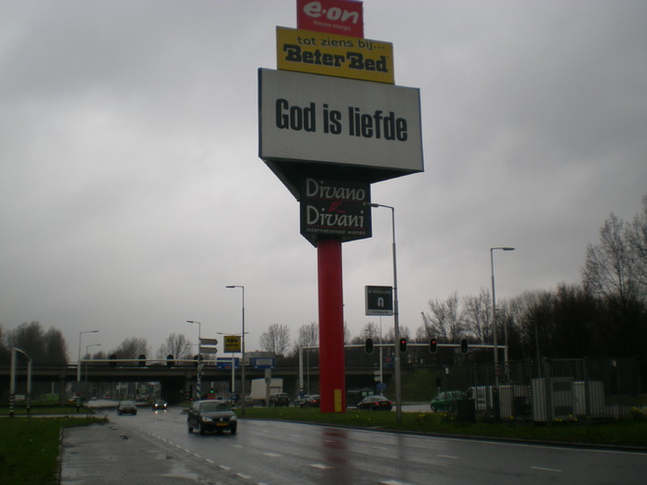
Now that we found love
Wie, Wat Hoe is God?
1 Johannes 4:8 “ God is liefde.”
1 Johannes 4:8
“Wie niet liefheeft, kent God niet, want God is liefde.”

Slide 2
Now that we found love
1 Johannes 4:7
“Geliefden, laten wij elkaar liefhebben, want de liefde is uit God; en ieder die liefheeft, is uit God geboren en kent God.”
1 Johannes 3:1 “Zie, hoe groot is de liefde die de Vader ons gegeven heeft: dat wij kinderen van God worden genoemd. Daarom kent de wereld ons niet, omdat zij Hem niet kent.”
1 Johannes 4:9-10 “Hierin is de liefde van God aan ons geopenbaard, dat God Zijn eniggeboren Zoon in de wereld gezonden heeft, opdat wij zouden leven door Hem. Hierin is de liefde, niet dat wij God lief hebben gekregen, maar dat Hij ons liefhad en Zijn Zoon zond als verzoening voor onze zonden.”

Slide 3
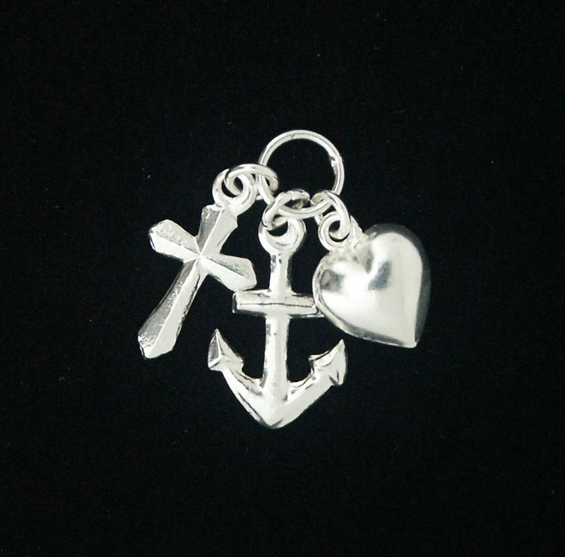
Now that we found love
1 Corinthiërs 13:13 “En nu blijven geloof, hoop en liefde, deze drie, maar de meeste van deze is de liefde.”
1 Johannes 4:16 “En wij hebben de liefde die God tot ons heeft, gekend en geloofd. God is liefde en wie in de liefde blijft, blijft in God, en God in hem.”

Slide 4
Now that we found love
What are we gonna do with it?

Slide 6
Now that we found love
1 Johannes 4:8 “ God is liefde.”
Johannes 3:16
“Want zo lief heeft God de wereld gehad, dat Hij Zijn eniggeboren Zoon gegeven heeft, opdat ieder die in Hem gelooft, niet verloren gaat, maar eeuwig leven heeft.”
1 Johannes 3:16 “Hieraan leerden wij de liefde kennen, dat Hij voor ons Zijn leven heeft gegeven. Ook wij moeten voor de broeders het leven geven.”

Slide 7
Now that we found love
Heb God lief
en je naaste
en elkaar
en je broeders en zusters
en je vijanden
en de vreemdeling
En niet zomaar, maar: liefhebben als jezelf
Mattheüs 28:16 “Ga dan heen, onderwijs al de volken, hen dopend in de Naam van de Vader en van de Zoon en van de Heilige Geest, hun lerend alles wat Ik u geboden heb, in acht te nemen.”
Markus 16:15 “Ga heen in heel de wereld, predik het Evangelie aan alle schepselen.”

Slide 8
“Now that I’ve got it right here in my hand
I’m gonna spread it all over the land”
Gods Liefde in Hengelo:
misschien wel door ons.
Door ons gebed, door ons leven

